Slide 1



المهارات الأساسية للتدريب على اختبارات القدرات العامة (الجزء الكمي)
المملكة العربية السعودية وزارة التعليم
الإدارة العامة للتعليم بمحافظة جدة
الشؤون التعليمية – بنات
مكتب التعليم بجنوب جدة
شعبة الرياضيات

Slide 2

الهدف العام
تدريب معلمات الرياضيات لإعداد طالبات الصفين الثاني والثالث الثانوي لاختبار القدرات العامة و كونهما متطلب للقبول في الجامعات

Slide 3
الأهداف التفصيلية
1
رفع مستوى الطالبات في اختبار القدرات
2
محاولة سد الفجوة في نتائج الطالبات
3
تبادل الخبرات في أساليب التدريب على استراتيجيات الحل
4
التعرف على المراجع والمواقع الالكترونية المهمة مثل منصة نون

Slide 4
ما الفرق بين اختبار القدرات واختبارات التحصيل الدراسي ؟
اختبار القدرات العامة يقيس القدرة على الفهم والتطبيق والاستدلال والتحليل في مجالي اللغة الأم والرياضيات
أما اختبار التحصيل الدراسي فيقيس مستوى المعرفة التي حصّلها الطالب مما درسه في المدرسة من مقررات

Slide 5
خلال عامين دراسيين
5 فرص
(قدرات)
الاختبار
قبل وبعد اختبارات نهاية العام
فرصتين
(تحصيلي)

Slide 6
الاختبار التحصيلي
طبيعة الاختبار :
تركز أسئلة أقسام التحصيل الدراسي على المفاهيم العامة في مواد القسم العملي :
الأحياء ، الكيمياء ، الفيزياء ، الرياضيات
وتشمل أسئلة التحصيل الدراسي المقررات المذكورة في الصفوف الثانوية الثلاثة .
طبيعة أسئلة التحصيل الدراسي :
تتفاوت الأسئلة في أقسام التحصيل الدراسي من حيث طبيعة تركيزها على المستويات المعرفية. فهناك عدد من الأسئلة يتطلب الإجابة عليها الفهم، وآخر
يتطلب التطبيق، وثالث يتطلب الاستنتاج ... وهكذا .
تغطي الأسئلة صفوف المرحلة الثانوية الثلاثة بالنسب التالية :
20% للصف الأول
30% للصف الثاني
50% للصف الثالث
وتتوزع الأسئلة بنسب متساوية على مواد : الأحياء، الكيمياء، الفيزياء، الرياضيات

Slide 7
مــــدة الاختبـــــــــــــار :
يتوقع أن يستغرق الاختبار حوالى 3 ساعات منها حوالى ساعة واحدة للإجراءات والتعليمات وتعبئة معلومات الطالب في ورقة الإجابة، وهذا كله قبل بدء
الاختبار. ويتبقى للاختبار حوالي 2 ساعات مقسمة على 4 أقسام، لكل قسم 30 دقيقة. وعلى الطالب أن يلتزم التزاماً دقيقاً بالوقت المخصص لحل
أسئلة كل قسم .

Slide 8
ماهو اختبار القدرات العامة ؟
هو اختبار مدته ساعتان ونصف أو 3 ساعات
وتتكوّن أسئلته من نوعين أحدهما لفظي (لُغوي)
والثاني كمّي (رياضي)
ويُقدّم الاختبار كاملاً باللغة العربية
في 5 أو 6 فترات متتالية

Slide 9

ماهو هدف الاختبار ؟
قياس:
القدرة على فهم المقروء .
القدرة على إدراك العلاقات المنطقية .
القدرة على حل مسائل مبنية على مفاهيم رياضية أساسية .
القدرة على الاستنتاج .
القدرة على القياس .

Slide 10


Slide 11


Slide 12


Slide 13


Slide 14


Slide 15


Slide 16


Slide 17
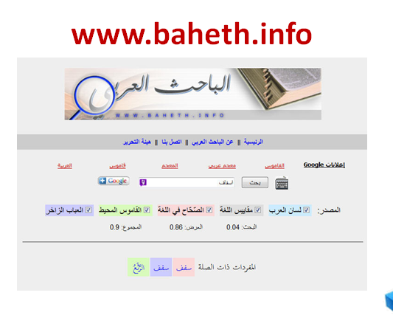

Slide 18

مراجع مهمة لكِ
تجميعات اسئلة
منصة نون التعليمية
منتديات :
اختبارات القدرات والتحصيل
www.test-q.com
منتديات :
يزيد التعليمية
www.yzeeed.com/vb

Slide 19

منصة نون

Slide 20

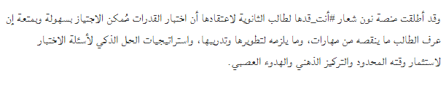
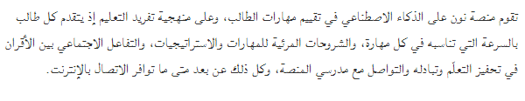

Slide 21

استراتيجيات أو فنيات حل مسائل القدرات

Slide 22



Slide 23
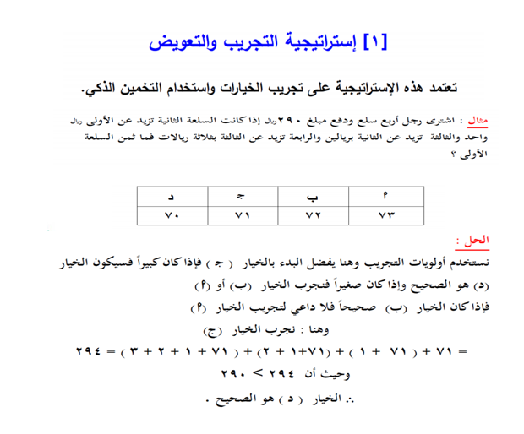

Slide 24
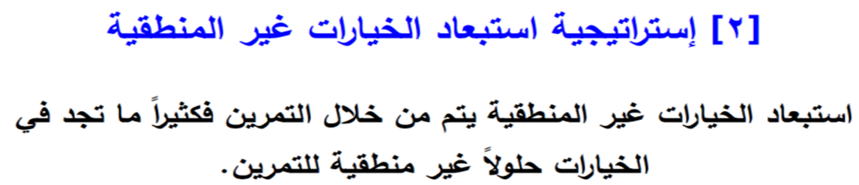
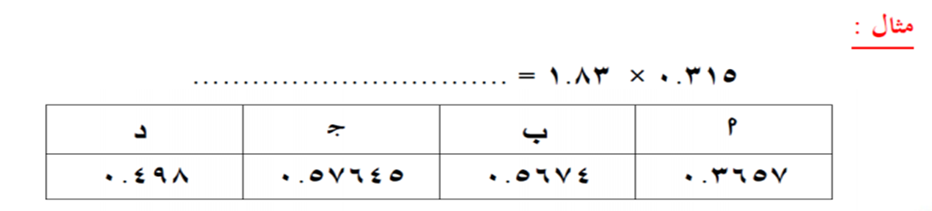
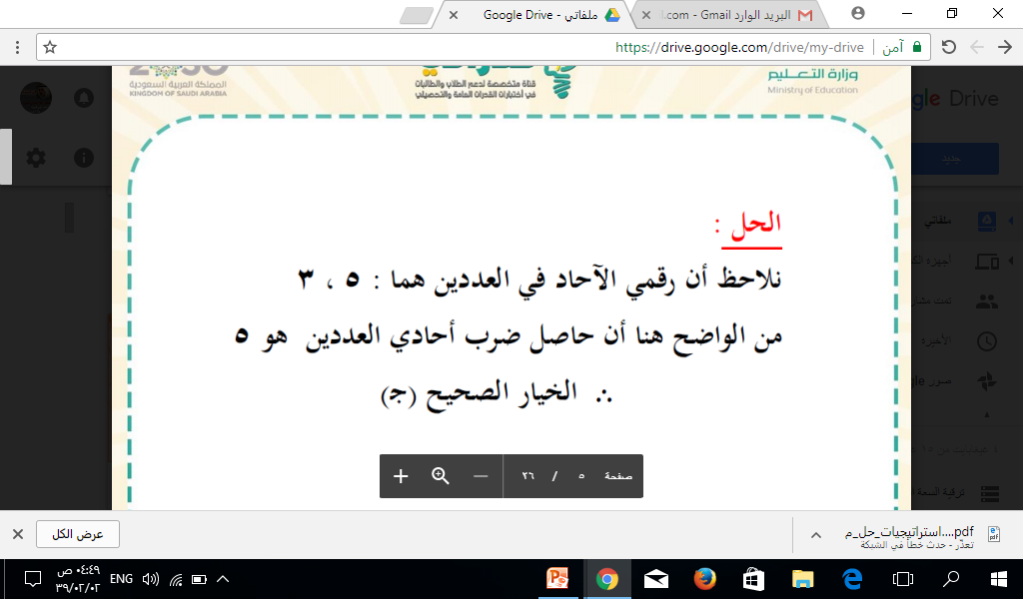

Slide 25
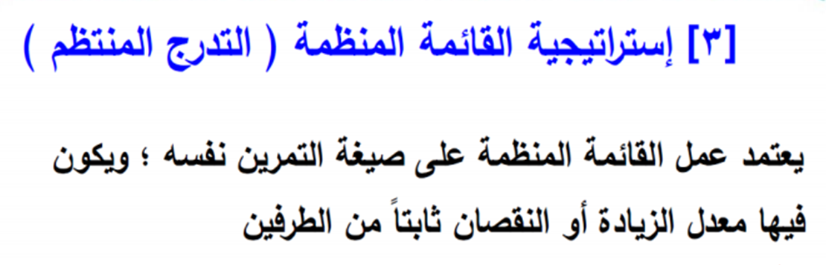
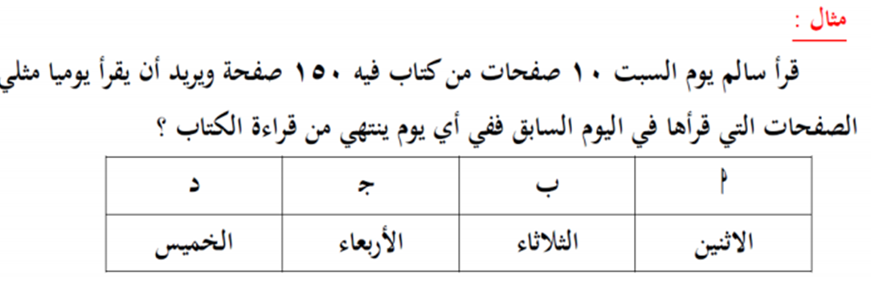
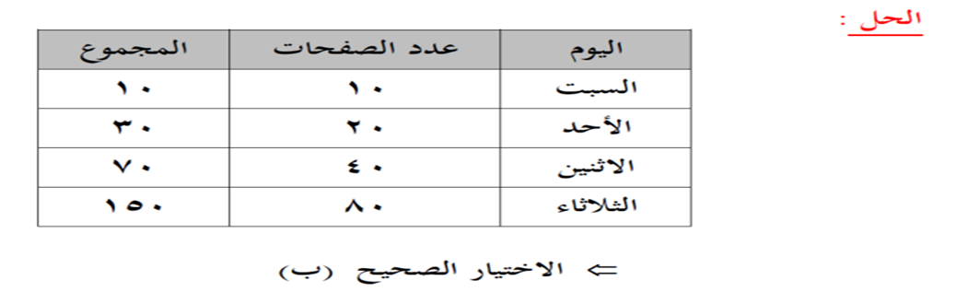

Slide 26
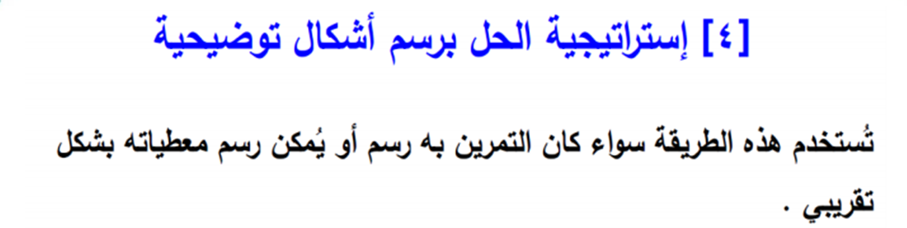
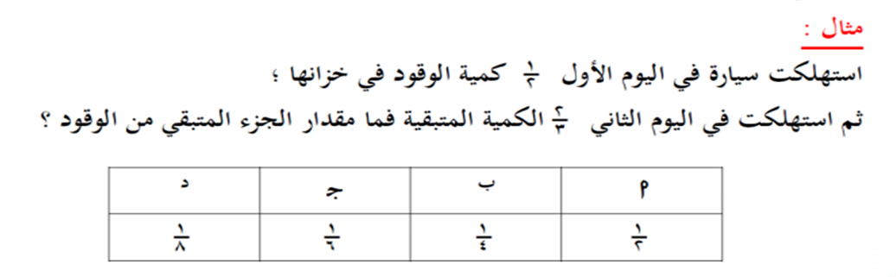
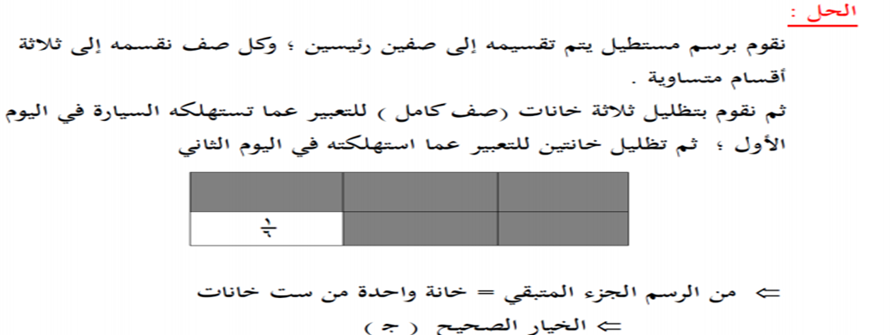

Slide 27
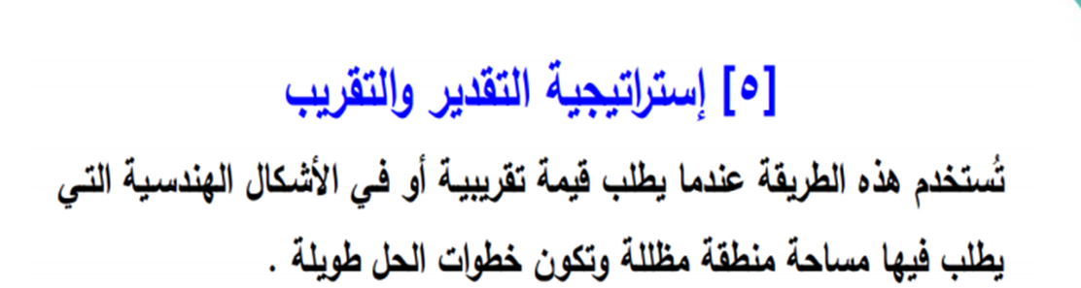
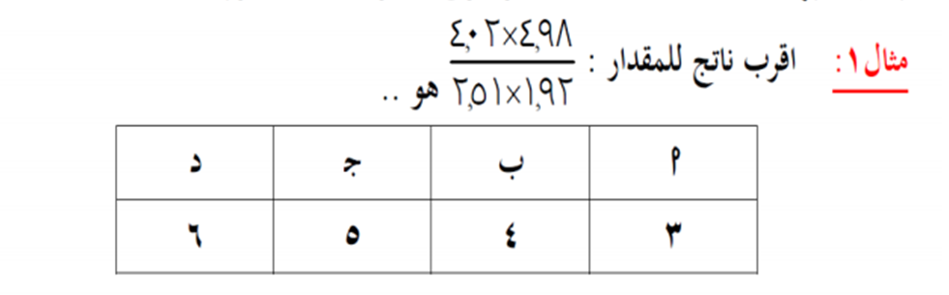
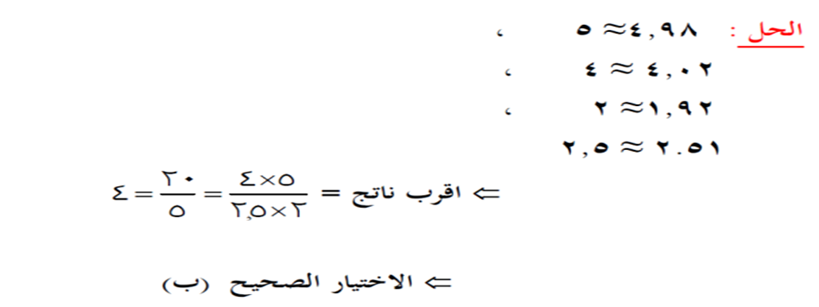

Slide 28
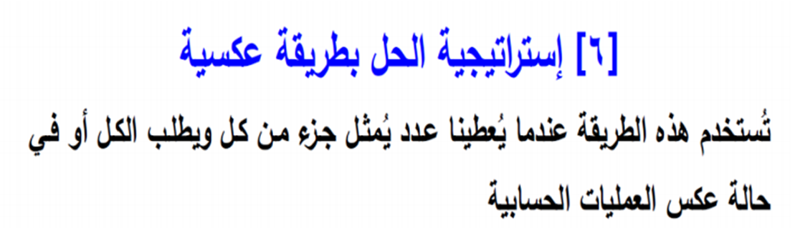
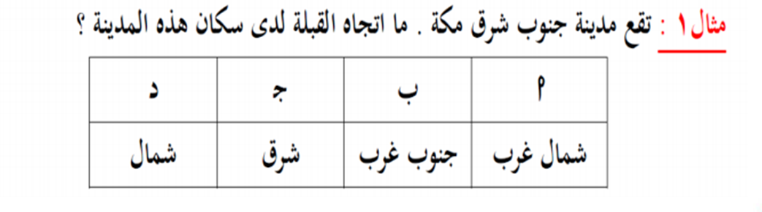
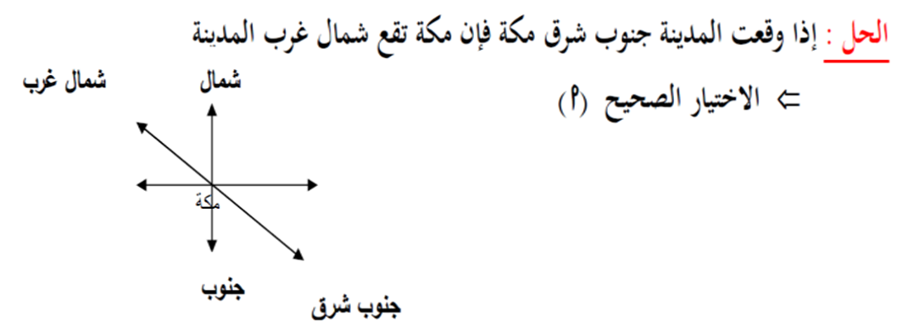

Slide 29

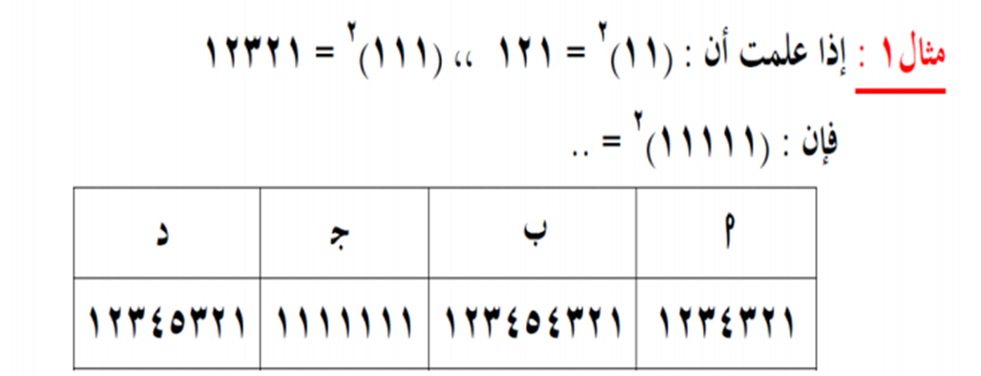
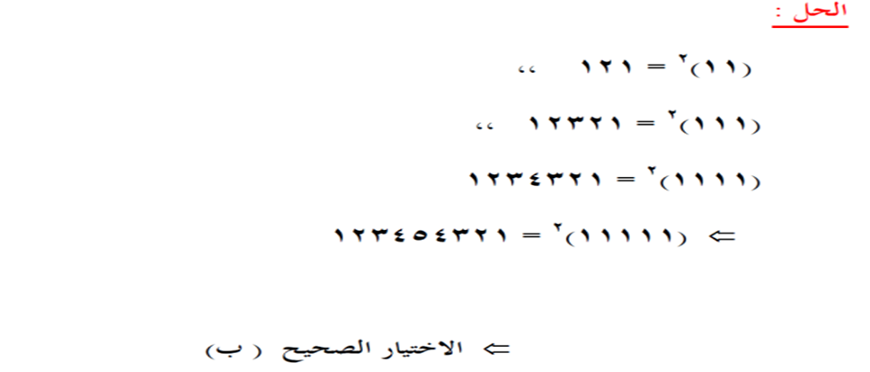

Slide 30
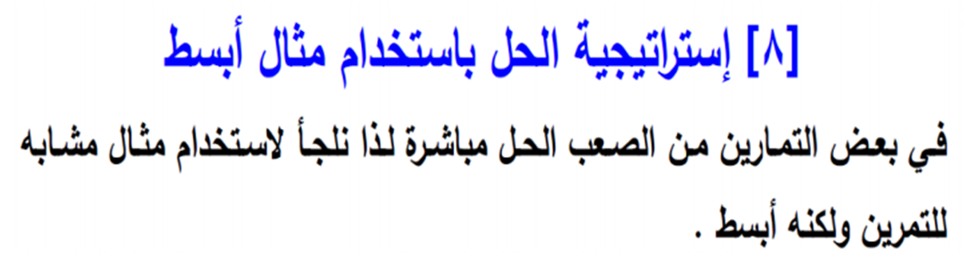
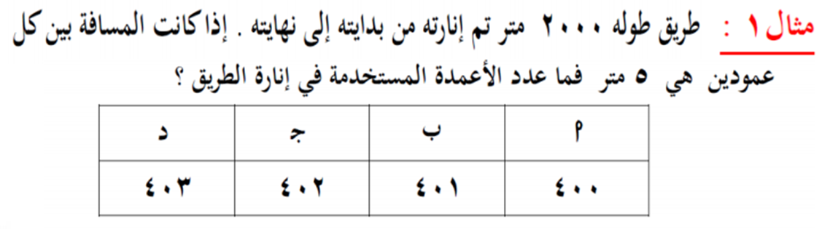
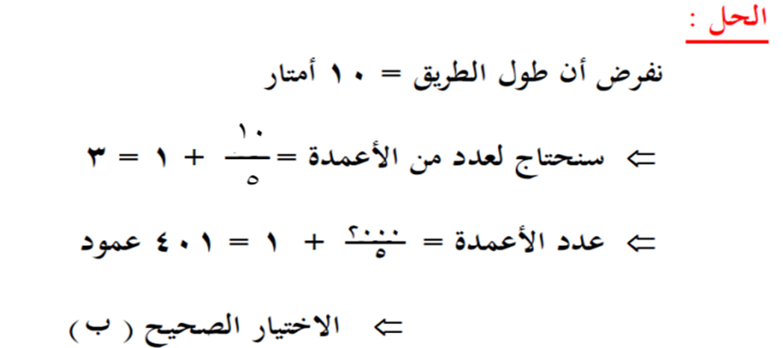

Slide 31
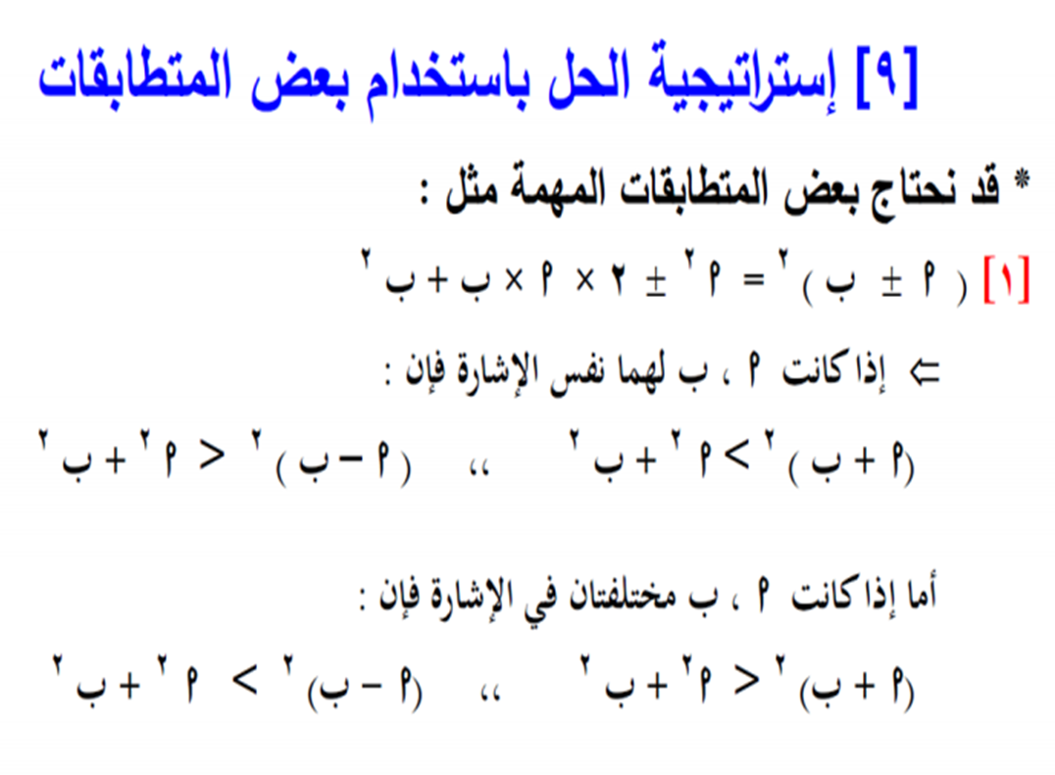

Slide 32
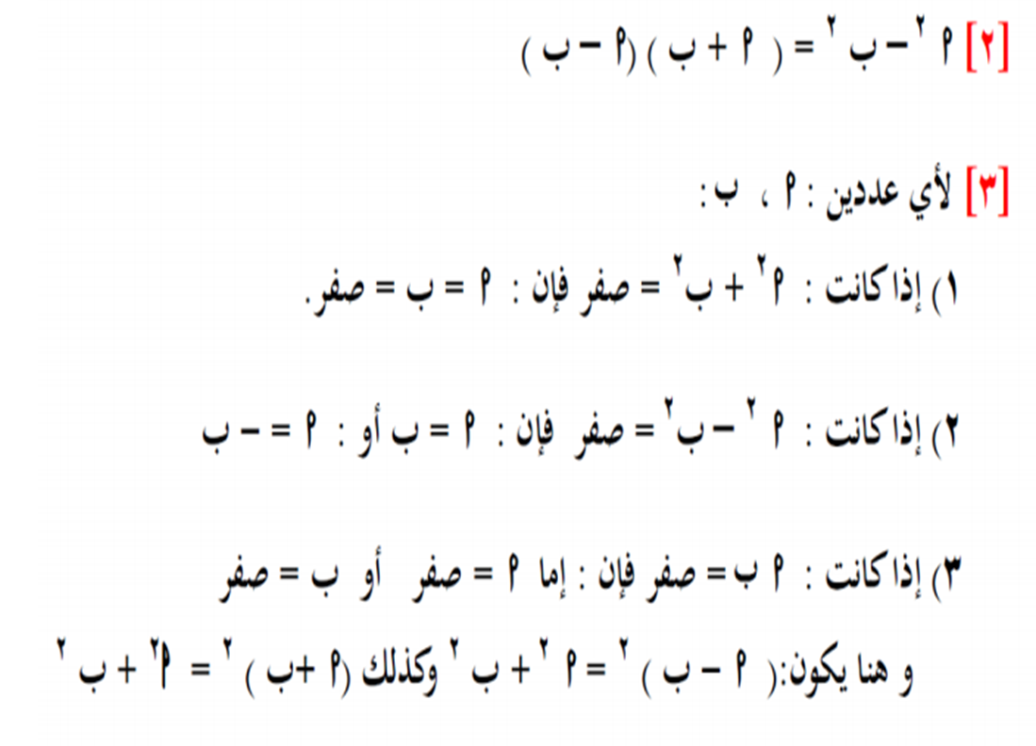

Slide 33
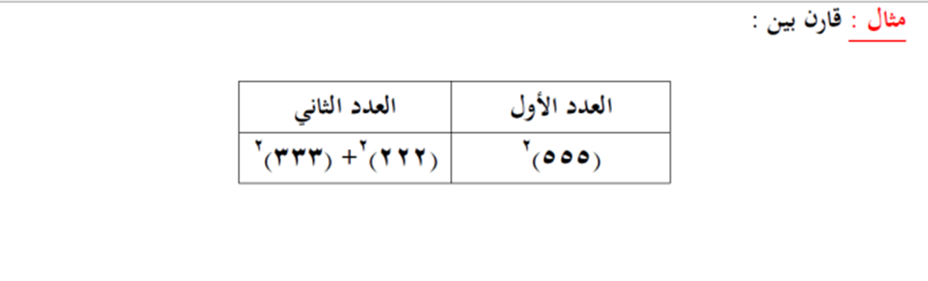
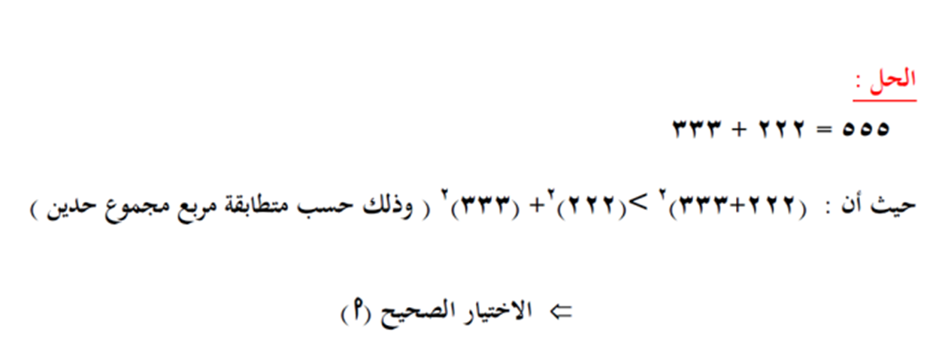

Slide 34
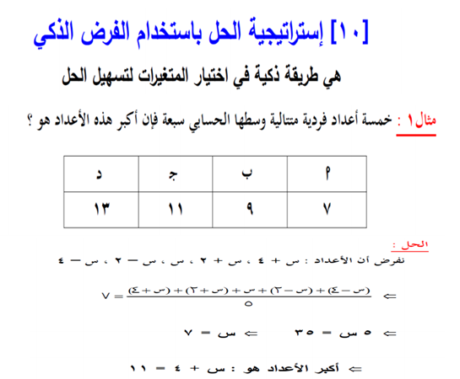

Slide 35
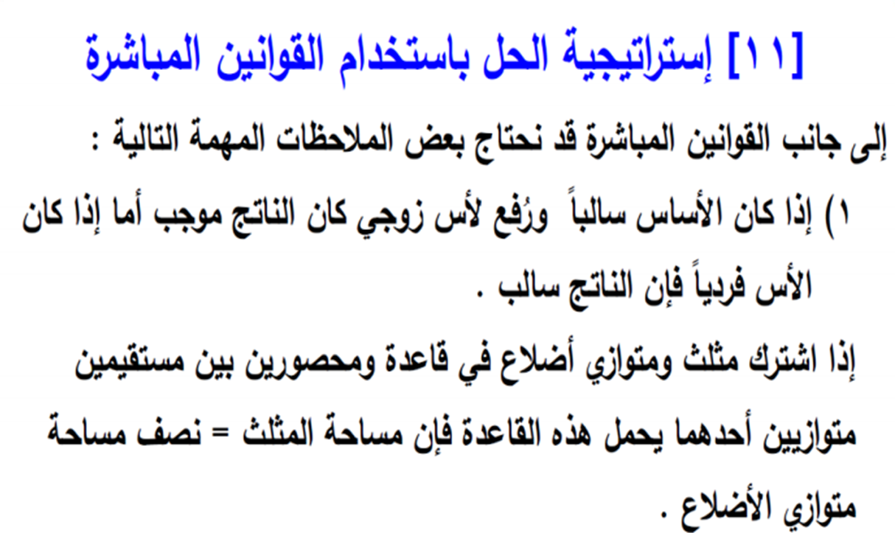

Slide 36
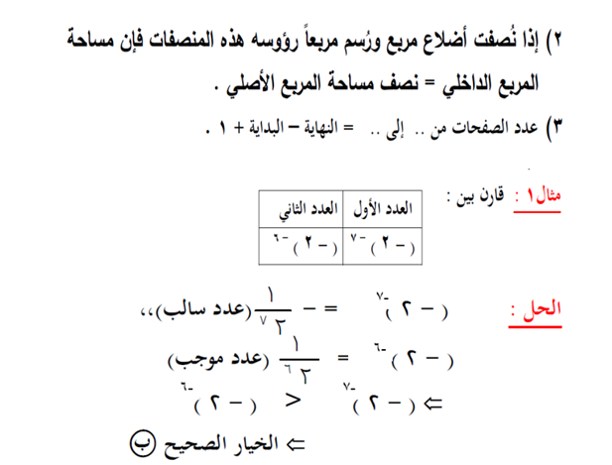

Slide 38
المطلوب
1- ملف يجزأ إلى جزئيين جزء للقدرات وجزء للتحصيلي أو ملف لكل واحد منهما على حدة يكون مع معلمة من معلمات الرياضيات بالمدرسة والأفضل المعلمة الأولى ويترك بالمدرسة
2- وضع فهرس يضاف إليه كل محتويات الملف
3- يوضع في ملف التحصيلي المهارات الأساسية للصفوف الثلاثة
4- يوضع في ملف التحصيلي أسئلة المراجعات والتدريبات على المهارات
الأساسية للمنهج
5- يوضع في ملف القدرات أسئلة التدريب الأسبوعي وترقم
6- يوضع في ملف القدرات أسئلة الاختبار الشهري وترقم
7- يوضع كشف بدرجات الطالبات في الاختبار الشهري لقياس مدى التحسن

